Slide 1
FIE 432 Personlig økonomi Forelesning 2
Professor Guttorm Schjelderup
Notes:
Del 1: oversikt over kurset. Del 2: Norge vs USA. Del 3: Formuesskatt og progresjon: Del 4: Avkastningen av realaktiva

Slide 2
Hva er realavkastningen på ulike aktiva over tid

Slide 3
Hva er realavkastningen på ulike aktiva over tid
Kan vi fra historiske data om avkasting av ulike aktiva si noe om hva vi bør investere i frem i tid
Aksjer (equity), Housing (eiendom), statsobligasjoner
Sikre og usikre aktivaklasser
Noen forskjell mellom avkastning på aktivaklasser mellom land?
Kan vi tjene på å se på hvordan de rikeste investerer ved å se på formuesfordelingen i befolkningen.
Vi starter med å se på formuesfordelingen i Norge

Slide 4
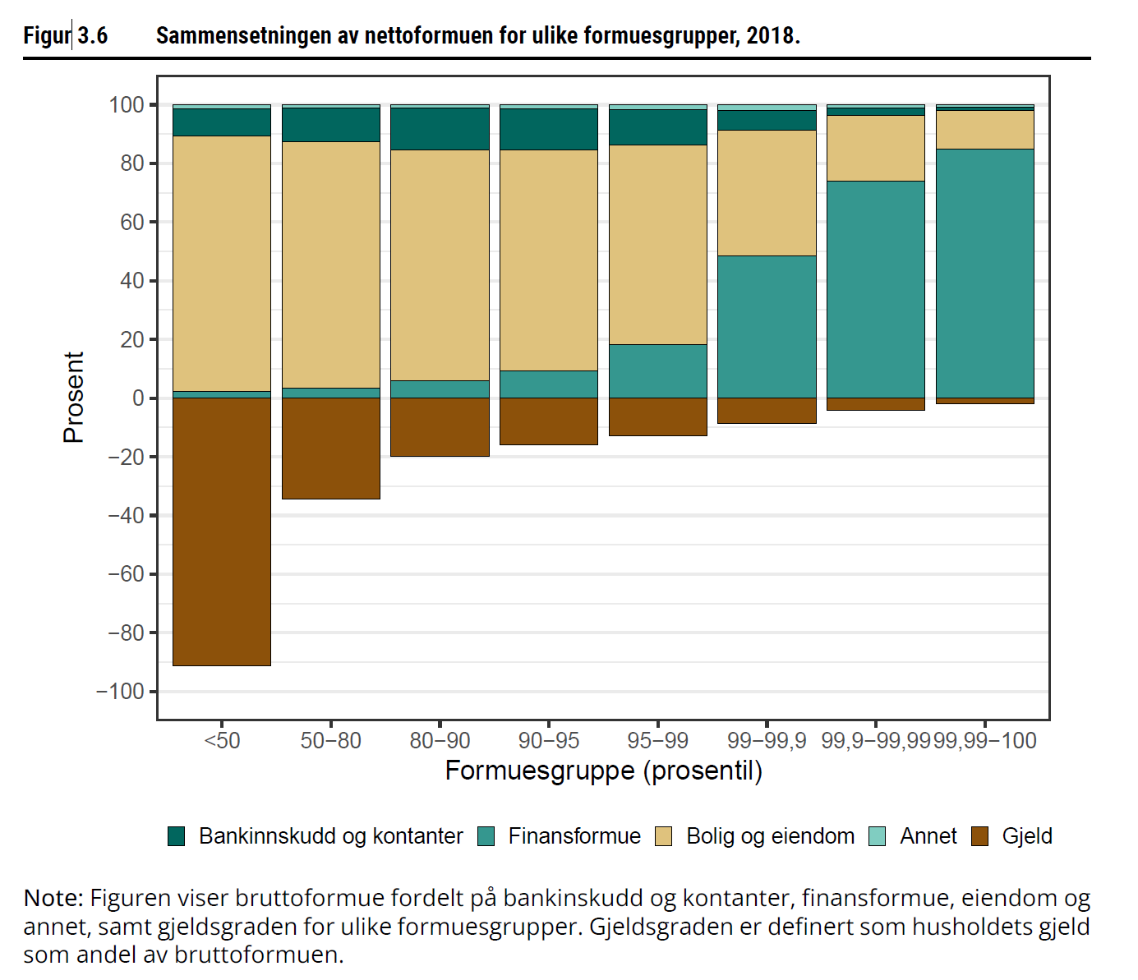
Bank
Bolig
Aksjer
Gjeld
1% rikeste eier mest
aksjer hvorav 2/3
er unoterte aksjer og
eier relativt sett lite
eiendom
Kilde: Aaberge mfl. (2021)

Slide 5
Vi kan oppsummere forrige slide slik:
Folk flest eier i hovedsak eiendom (eget hus største investering)
De 10% rikeste er i snitt i formuesskatteposisjon
De aller rikeste eier relativt sett mindre eiendom enn andre grupper
Hardere beskatning av eiendom vil derfor øke ulikheten
De rikeste eier mest aksjer og i hovedsak ikke-børsnoterte aksjer.
Bør vi eie mye aksjer og spesielt unoterte aksjer?
Ja hvis vi vil spare formuesskatt
Men som småsparere er unoterte aksjer vanskelig

Slide 6
Børsnoterte vs ikke-børsnoterte aksjer
Ikke-børsnoterte aksjer er:
Mindre likvide
Mindre krav til rapportering; større informasjonsasymmetri
Har ofte en dominerende eier som har insideinformasjon
Fomuesgrunnlaget er bokført verdi; lavt formuesskattegrunnlag
I praksis aktiva som er nedskrevet minus gjeld
Konklusjon:
Unoterte aksjer er mer risikable og mindre likvide
Har betydelig lavere formuesgrunnlag enn børsnoterte

Slide 7
Den skattemessige fordelen ved å eie unoterte aksjer
Børsnoterte aksjer verdsettes til verdien (børskurs) per 1. januar i skattefastsettingsåret, som er året etter skatteåret.
SSB-studier på norske unoterte aksjer på NOTC-listen
Aksjene har en formuesverdi som ligger ca 40-50% lavere enn markedsverdien
Med aksjerabatten på 20% er formuesgrunnlaget 32%-40% av markedsverdien.
En studie av Ring mfl (2026) finner at formuesgrunnlaget til aksjer hos de aller rikeste kan være så lavt som 10% av markedsverdien.
«How do they do it!»

Slide 8
Formuessammensetning
Norske husholdninger – gjennomsnittlig bruttoformue 2025
Primærbolig
52 %
Sekundærbolig / eiendom
14 %
Bankinnskudd
13 %
Aksjer og verdipapirer
11 %
Annen finanskapital
5 %
Næringseiendeler
5 %
Kilde: SSB – Inntekts- og formuesstatistikk for husholdninger

Slide 9
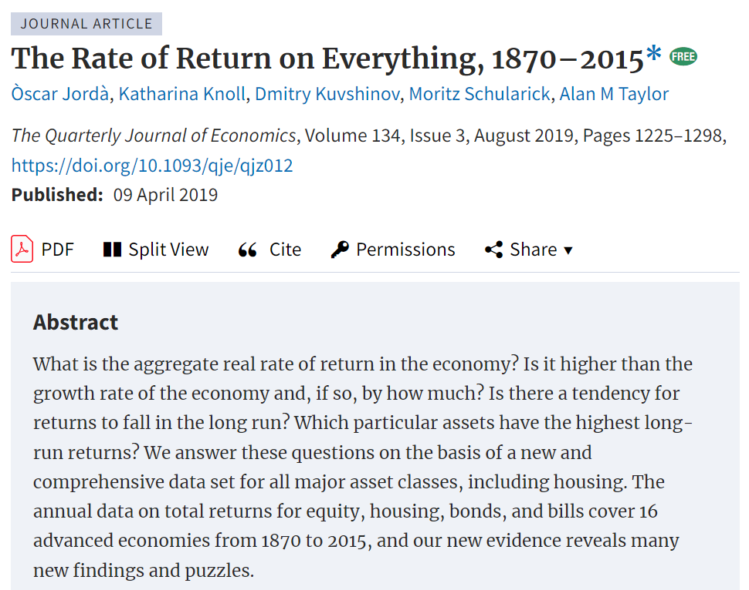

Slide 10
Forskningsspørsmålene i artikkelen er
Hvilke aktiva har den høyeste langsiktige avkastningen?
Hva med risiko, får vi betalt for å ta risiko?
Er realavkastningen på kapital høyere enn vekstraten i økonomien?
Da blir kapitaleierne rikere og rikere; økt ulikhet

Slide 11
Jorda et al om Pikkety og historisk avkastning:
“Piketty (2014) argued that if investors’ return to wealth (r) exceeded the rate of economic growth (g), rentiers would accumulate wealth at a faster rate and thus worsen wealth inequality.
Using a measure of portfolio returns to compute “r – g” in Piketty’s notation, we find “
r > g.
Dette kan forklare den økte ulikheten vi ser i mange land fordi avkastningen på kapital har vært høyere enn veksten i de fleste land

Slide 12
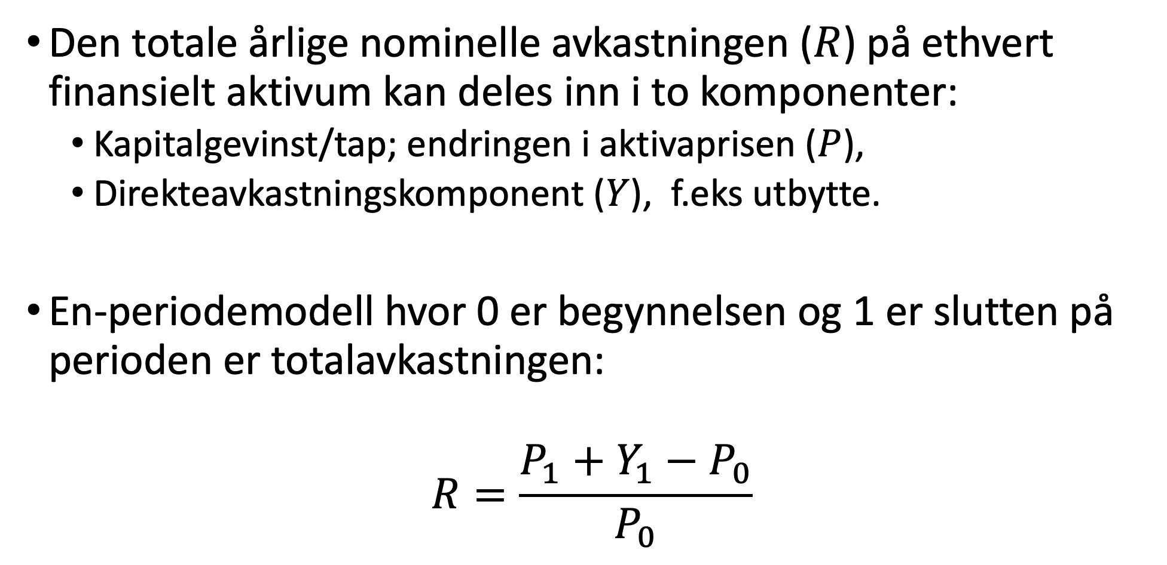
Jordà et al. (2019); 1870-2015 (i)
Den totale årlige nominelle avkastningen ($R$) på ethvert finansielt aktivum kan deles inn i to komponenter:
Kapitalgevinst/tap; endringen i aktivaprisen ($P$),
Direkteavkastningskomponent ($Y$), f.eks utbytte.
En-periodemodell hvor 0 er begynnelsen og 1 er slutten på perioden er totalavkastningen:
$$R=\frac{P_{1}+Y_{1}−P_{0}}{P_{0}}$$

Slide 13
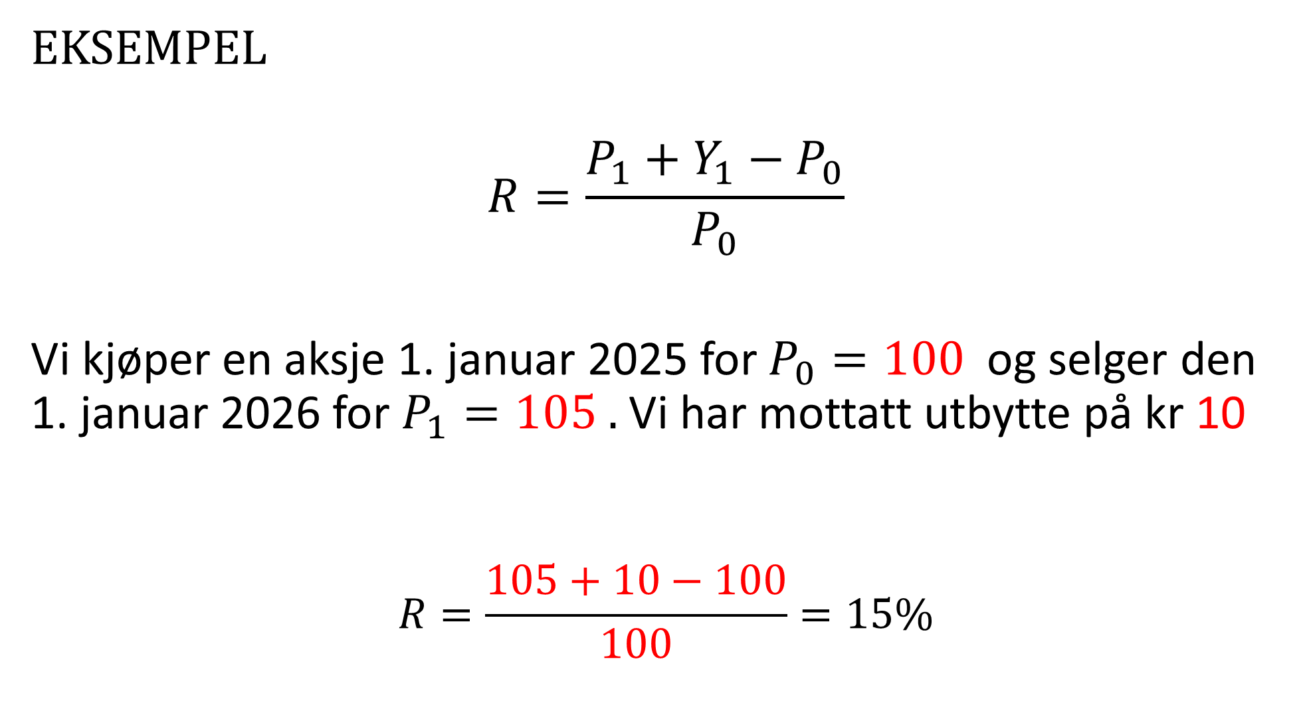
EKSEMPEL
$$R=\frac{P_{1}+Y_{1}−P_{0}}{P_{0}}$$
Vi kjøper en aksje 1. januar 2025 for $P_{0}=100$ og selger den 1. januar 2026 for $P_{1}=105 .$Vi har mottatt utbytte på kr 10
$$R=\frac{105+10−100}{100}=15\%$$

Slide 14
Jorda et al (2019)
Ser på realavkastningen av risikable og sikre investeringer
Tidsperiode 1850-2015; og tidsserien 1980-2015
Risikable aktiva er eiendom (housing) og aksjer (equity)
Sikre investeringer er obligasjoner (statsobligasjoner)
Merk at høyrenteobligasjoner er risikable og ofte knyttet til en bestemt bedrift som låner penger i markedet (de ser ikke på dette).

Slide 15
Jordà et al. (2019); perioden 1870-2015 (ii)
Den langsiktig realprisøkningen på eiendom er rundt 1% pr år.
Kapitalgevinsten på aksjer over tid er høyere enn for eiendom
Dividendeutbetalinger fra aksjer er lavere og mer ustabile enn leieinntekter og utbytte fra eiendom.
Kursgevinst viktig komponent for aksjer
I perioder med krig er risikopremien høyere enn i fredstid
I snitt over alle perioder ligger risikopremien mellom 6-8%

Slide 16
Jordà et al. (2019); (iii); hovedfunn 1870-2015
Totalavkastning på eiendom 7,3% er og aksjer 6,7% per år
Eiendom gav bedre avkastning enn aksjer før andre verdenskrig.
mye eiendom ødelagt av krigen
Etter andre verdenskrig har aksjer gitt høyere avkastning
Gjennoppbygningseffekt?
Det er lav kovariansen mellom aksje- og eiendomsavkastning
Diversifiseringsgevinster ved å holde begge aktivaklassene (Jf NIMB)

Slide 17
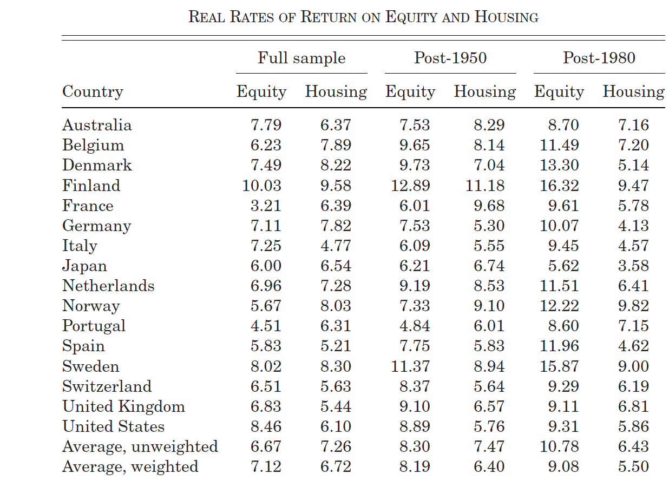
>
Aksjer (equity)
gjør det bedre
etter 1980!
De nordiske
landene har
høyere
avkastning
på aksjer
enn Norge
i perioden
1980-2015

Slide 18
Hva lærer vi av de historiske dataene 1980-2015
Svenske, danske og finske aksjer gjør det bedre enn norske aksjer
Burde vi kjøpe rene indeksfond i svenske, danske og finske akjser fremfor norsk indeksfond?
Hva med nordiske indeksfond?
Eller lærer vi ingenting av de historiske avkastningstallene?

Slide 19
KLP indeksfond: norske og nordiske aksjer
Sammenligning av to av KLPs aksjeindeksfond — avkastning etter fondets løpende kostnader, per medio august 2026.
NO
KLP AksjeNorge Indeks
ND
KLP AksjeNorden Indeks
Følger: Oslo Børs hovedindeks (OSEBX)
Følger: nordisk aksjemarked (NO, SE, DK, FI)
27,4 %
18,8 %
12,4 %
6,4 %
8,9 %
5,0 %
1 ÅR
3 ÅR ANN.
5 ÅR ANN.
1 ÅR
3 ÅR ANN.
5 ÅR ANN.
Løpende kostnad: 0,10 % p.a.
Løpende kostnad: 0,10 % p.a.
Konsentrert i det norske markedet, med tyngdepunkt i energi, sjømat og finans. Høyere svingninger og selskapskonsentrasjon, men ingen valutarisiko for en norsk investor.
Bredere spredt på tvers av Norge, Sverige, Danmark og Finland — mer diversifisert på sektor og selskap, men med valutaeksponering i SEK, DKK og EUR.
Andelsklasse N. Kilder: SKAGEN Fondene, DNB, Fondsportalen (klp.no). Totalkostnad for investor kan variere noe med distribusjonsplattform. Per 18.–19. august 2026.

Slide 20
Rendyrkede indeksaksjefond: Norge, Sverige, Danmark
Årlig avkastning etter fondskostnader — 3- og 5-årstall er annualisert. Per medio august 2026.
Land | Fond (følger) | 1 år | 3 år (ann.) | 5 år (ann.)
Norge | DNB Norge Indeks A (Oslo Børs hovedindeks) | 27,0 % | 18,7 % | 12,7 %
Sverige | Avanza Zero (OMXS30) | 28,3 % | 16,1 % | 9,6 %
Danmark | Sparinvest INDEX OMX C25 KL (OMXC25) | 14,0 % | 4,2 % | 0,2 %
NO
SE
DK
Kilder: DNB, SKAGEN Fondene, Investing.com (Avanza Zero), Sparindex.dk. Tall etter kostnader; datoene for datauttrekk varierer noe (14.–19. august 2026) mellom kildene.

Slide 21
Norge er spesielt etter 2015
Oljeinntektene slår inn for fult i norsk økonomi
Oljeinntektene gjør oss i stand til å takle kriser bedre enn mange andre land
Internasjonal uro og krig driver opp gass og oljepriser noe Norge tjener på

Slide 22
Et mer detaljer bilde på avkastning i Jorda et al.
Aksjer gir oss utbyttte
Eiendom gir oss leieinntekter
Risikoen er forskjellig for aksjer og eiendom; la oss se på dette

Slide 23
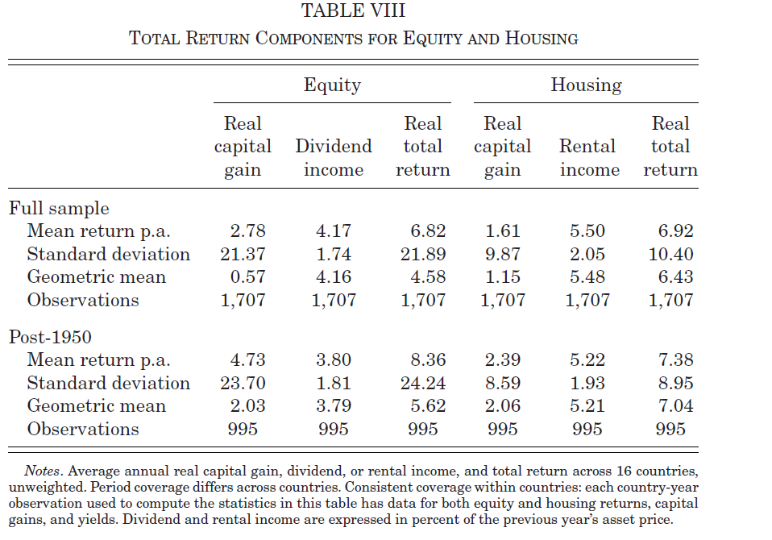

Slide 24
Tidsserien til Jorda et al viser at aksjer bedre enn eiendom i nyere tid (1950-2015), men eiendom bedre over hele tidsperioden
Små forskjeller i avkastning
Avkastningen på risikable investeringer utjevnes over tid
Tilbud og etterspørsel?
Tidsseriene er svært lange
Gir derfor robuste trender.
Svært ulik risikoprofil på eiendom og aksjer
Aksjer har nesten dobbelt så høy standardavvik
Oljefondet er investert i både aksjer og eiendom

Slide 25
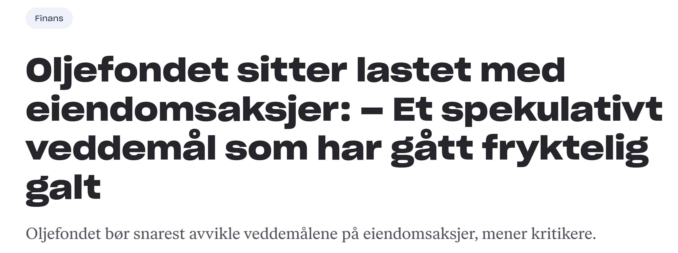

Slide 26
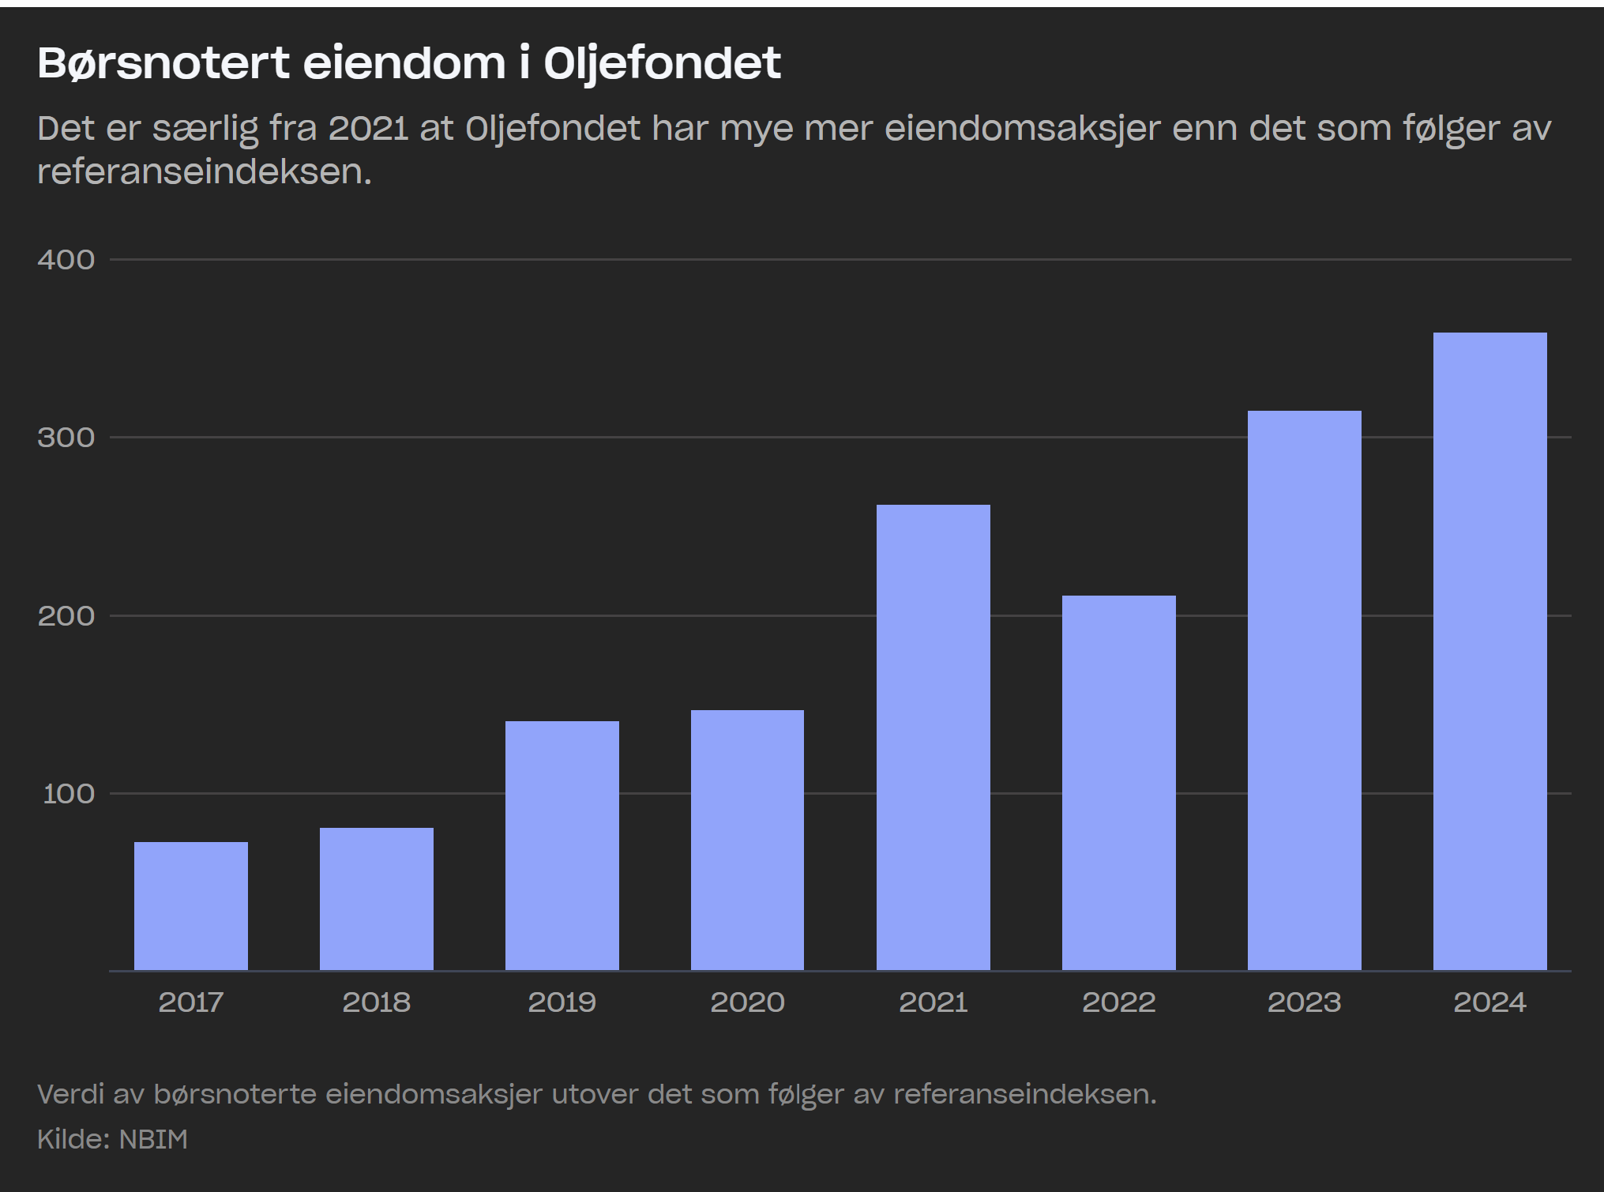

Slide 27
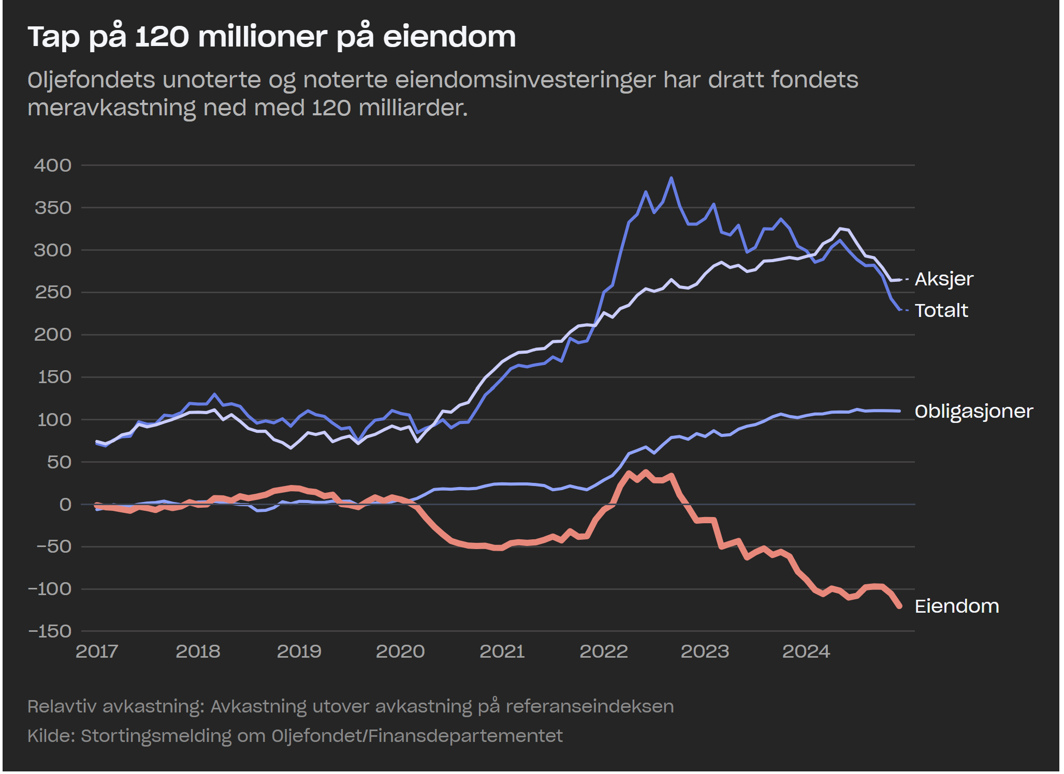

Slide 28
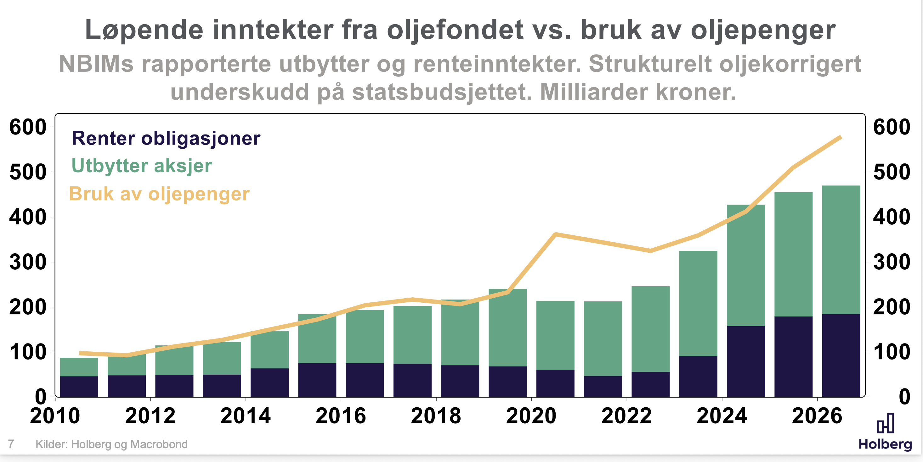
Aksjer utgjorde 72,1 % av porteføljen,
rentebærende papirer 25,8 %
Tabellen tar ikke hensyn til kursgevinst på aksjer

Slide 29
Hvor mye får vi betalt for å ta risiko?
«Equity» og «housing» er risikable, statsobligasjoner er sikre.
Hva bør vi velge hvis vi ser det i et historisk perspektiv?
De historiske dataene sier noe om avkastningen på risikable vs risikofrie investeringer over tid.

Slide 30
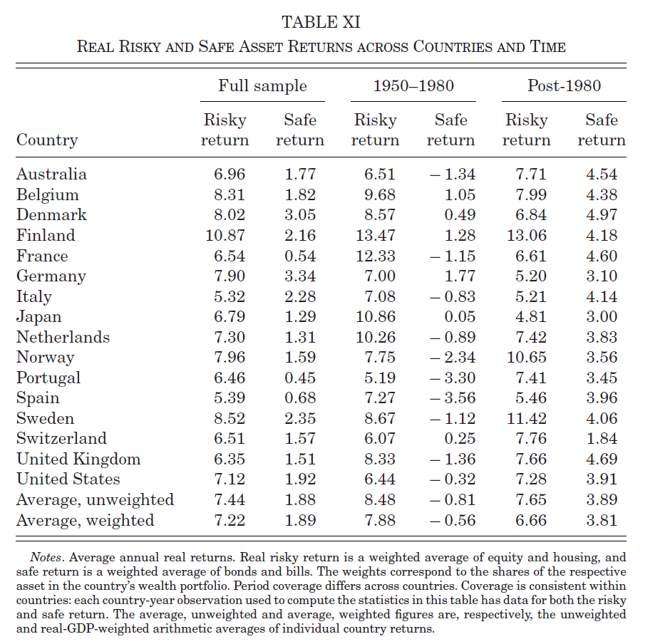
Høy inflasjon i
perioden
1950-1980.
Det gir lav
avkastning
på sikre
investeringer
(«safe return»).
Avkastningen
på sikre
investeringer
økt etter 1980
relativt sett
«Risky return» er
veid snitt av
aksjer/eiendom
«Safe return» er
veid snitt av
statsobligasjoner
Man får betalt for
å ta risiko

Slide 31
“Takaway”
I tider med høy inflasjon bør man ikke sitte med pengene i bank eller obligasjoner fordi renten på rentepapirer ikke justeres etter endringer i inflasjonen.
Bedrifter (aksjer) og husleiekontrakter (eiendom) kan justere priser og leiebeløp for å kompensere for inflasjon
I krigstid og tider med usikkerhet øker inflasjonen,
I slike tider taler de historiske dataene taler for aksjer/eiendom

Slide 32
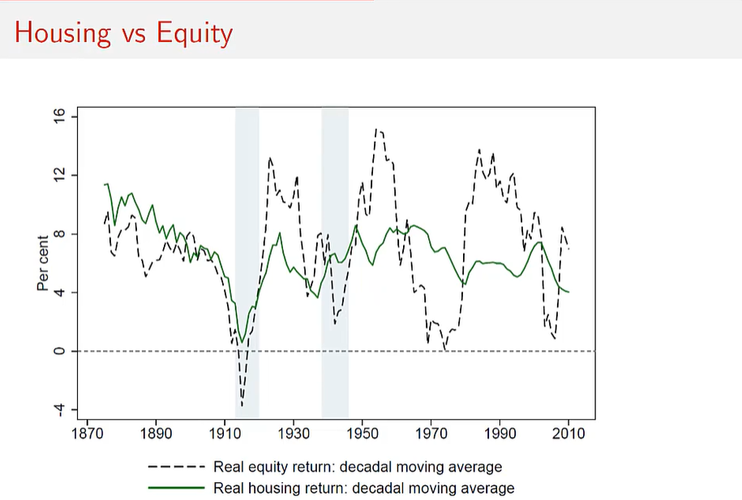
Større variasjon i avkastningen på aksjer enn eiendom (høyere standardavvik)

Slide 33
Eiendom vs. Aksjer (realavkastning – hensyn tatt til inflasjon)
Aksjer og eiendom omtrent lik avkastning (rundt 7-8 prosent)
Eiendom har et standardavvik på ca 10 mot ca 24 for aksjer
Aksjer er mye mer risikable enn eiendom!
Betyr høyere avkastning og lavere risiko at eiendom åpenbart er mye bedre?

Slide 34
Er eiendom mer risikabelt enn hva tallene indikerer?
Svaret på det spørsmålet avhenger av om vi skal investere som personlig investor i et hus eller i en eiendomsportefølje
Tallene i artikkelen gjengir et snitt av avkastningen på eiendom («eiendomsportefølje») og ikke avkastningen av å eie et individuelt hus!
Risikoen ved å eie et hus er knyttet til prisutviklingen og lokaliseringen av huset.

Slide 35
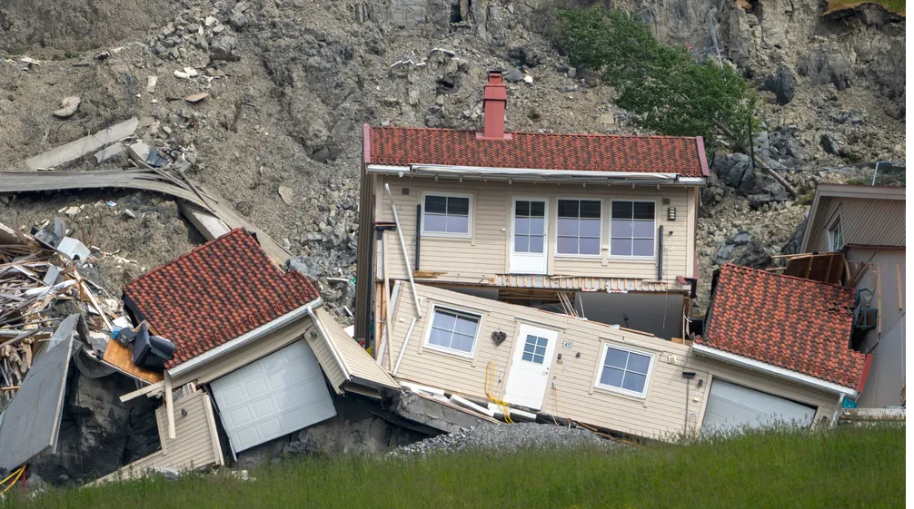
Jordskredet i Gjerdrum

Slide 36
Indeks over eiendomsinvesteringer viser
2020 gav svært god avkastning i gjennomsnitt for eiendom
Avkastningen på eiendom varierte mellom ulike regioner
Eiendom innen samme region kan ha svært ulik prisutvikling
Når vi kjøper ett enkelt hus kan vi ikke diversifisere vekk den idiosynkratiske risikoen (risikoen knyttet til dette huset)

Slide 37
Aksjer og diversifisering
Enkelt-aksjer og enkelt-hus er risikable: kan ikke eliminere den idiosynkratiske risikoen
Vi kan kjøpe aksjefond og eiendomsfond og eliminere den idiosynkratiske risikoen
Hvis vi må eie kun et hus er risikoen større enn å kjøpe et eiendomsindeksfond

Slide 38
Kan vi lære noe om historiske priser på ulike investeringer (aksjer, verdipapirer) når det gjelder fremtidig avkastning?
Historiske priser og avkastning gir ingen garanti og sammenhengen varierer med tidshorisont, type investering og metode.
​Studier finner indikasjoner på at markedene tendere til å bevege seg mot langsiktige gjennomsnitt («mean reversion»)
Historiske priser er nyttige til å:
Kalibrere realistiske langsiktige forventninger
Forstå risiko (volatilitet, drawdowns)
Forstå hvordan ulike aktivaklasser oppfører seg i kriser.​

Slide 39
Hvordan måler vi avkastning på en investering
Avkastning kan deles inn i fire komponenter
(+) Yield; nettoavkastningen i prosent av aktivumets verdi
(+/-) Kapitalgevinst: Økning (tap) i prosent av kjøpsverdi
(-) Skatter
(-) Inflasjon

Slide 40
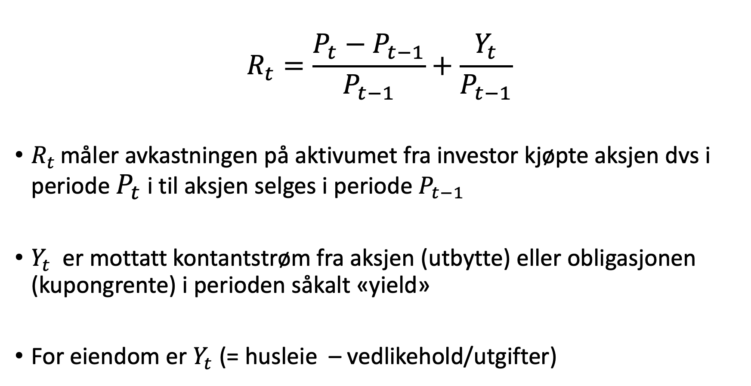
Avkastning aksjer, obligasjoner og eiendom
$$R_{t}=\frac{P_{t}−P_{t−1}}{P_{t−1}}+\frac{Y_{t}}{P_{t−1}}$$
$R_{t }$måler avkastningen på aktivumet fra investor kjøpte aksjen dvs i periode $P_{t}$ i til aksjen selges i periode $P_{t−1}$
$Y_{t}$er mottatt kontantstrøm fra aksjen (utbytte) eller obligasjonen (kupongrente) i perioden såkalt «yield»
For eiendom er $Y_{t}$(= husleie – vedlikehold/utgifter)

Slide 41
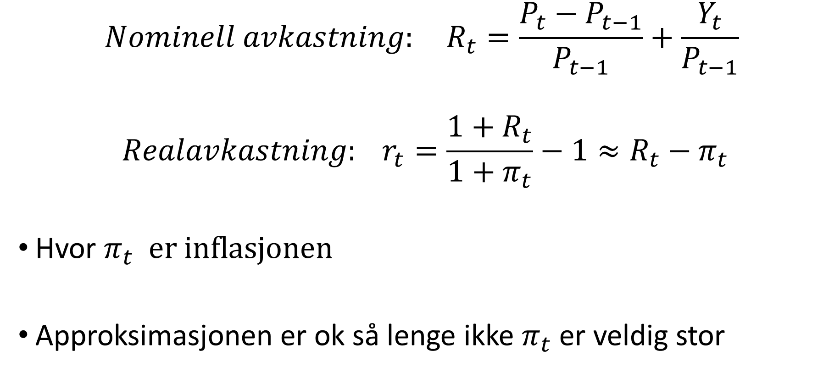
Realavkastning ($r_{t}$)
$$Nominell avkastning: R_{t}=\frac{P_{t}−P_{t−1}}{P_{t−1}}+\frac{Y_{t}}{P_{t−1}}$$
$$Realavkastning: r_{t}=\frac{1+R_{t}}{1+π_{t}}−1≈R_{t}−π_{t}$$
Hvor $π_{t} er inflasjonen$
Approksimasjonen er ok så lenge ikke $π_{t}$ er veldig stor

Slide 42
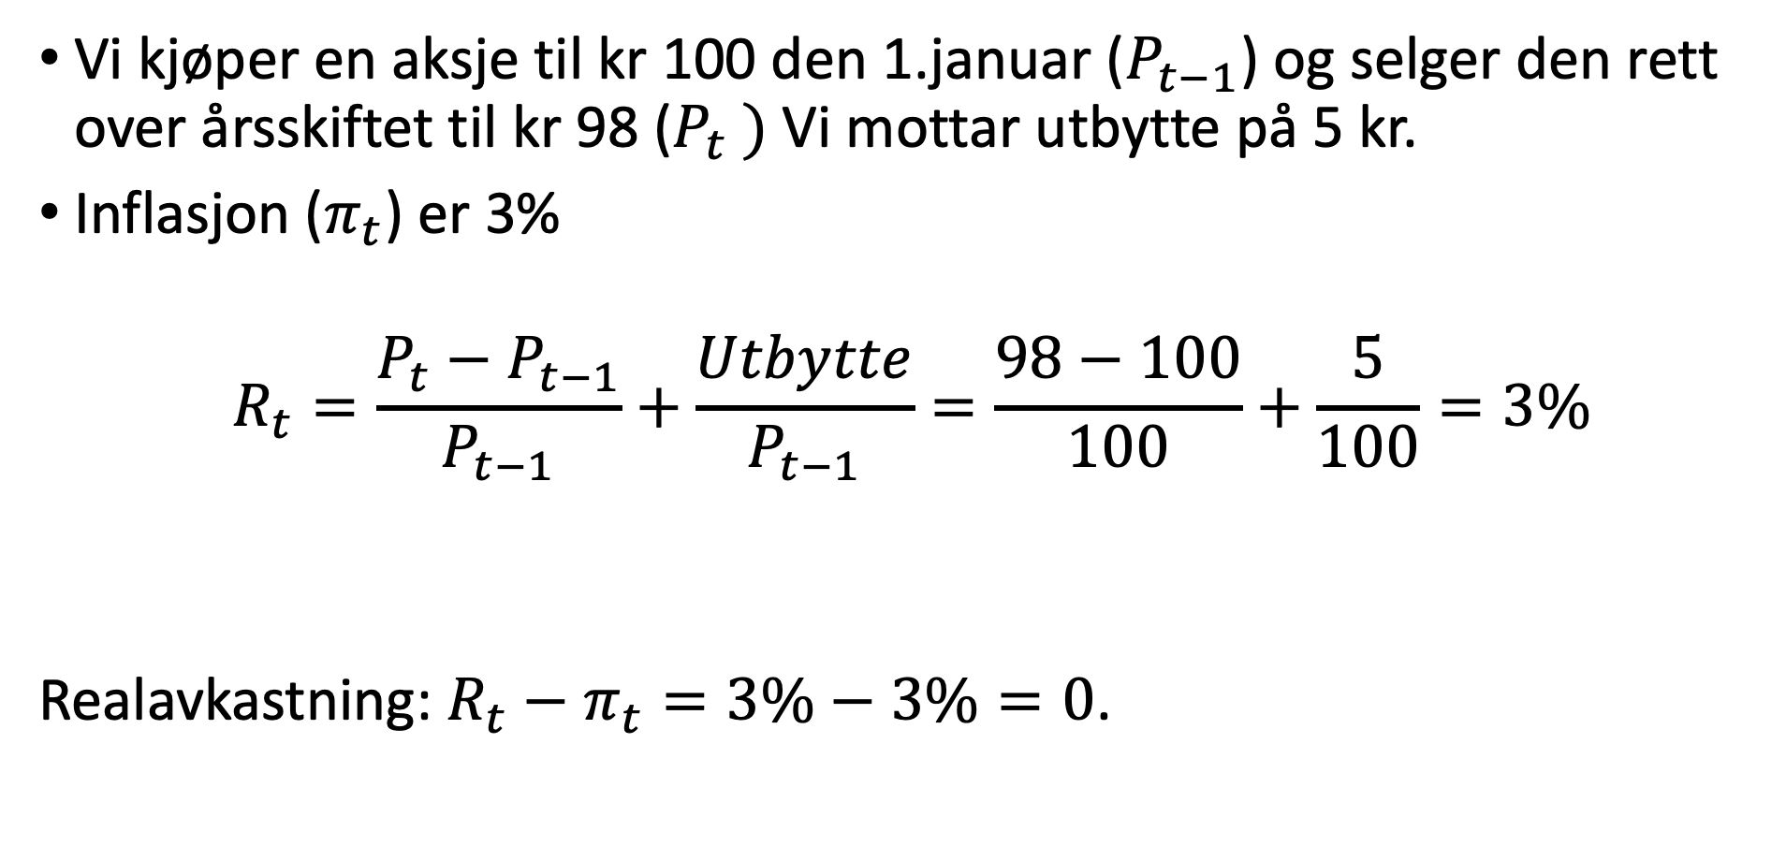
Eksempel (i)
Vi kjøper en aksje til kr 100 den 1.januar ($P_{t−1}$) og selger den rett over årsskiftet til kr 98 ($P_{t} )$ Vi mottar utbytte på 5 kr.
Inflasjon ($π_{t}$) er 3%
$$R_{t}=\frac{P_{t}−P_{t−1}}{P_{t−1}}+\frac{Utbytte}{P_{t−1}}=\frac{98−100}{100}+\frac{5}{100}=3\%$$
Realavkastning: $R_{t}−π_{t}=3\%−3\%=0$.

Slide 43
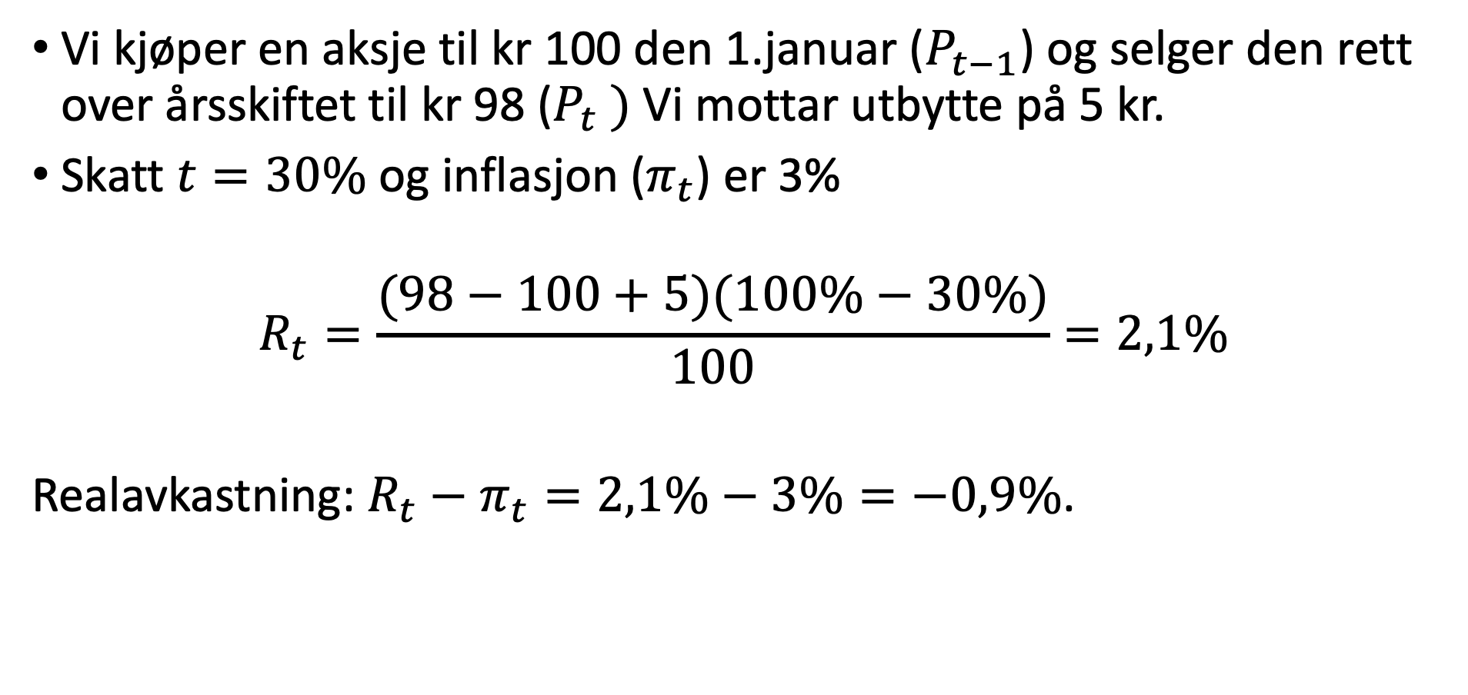
Eksempel (i) med skatt
Vi kjøper en aksje til kr 100 den 1.januar ($P_{t−1}$) og selger den rett over årsskiftet til kr 98 ($P_{t} )$ Vi mottar utbytte på 5 kr.
Skatt $t=30\%$ og inflasjon ($π_{t}$) er 3%
$$R_{t}=\frac{(98−100+5)(100\%−30\%)}{100}=2,1\%$$
Realavkastning: $R_{t}−π_{t}=2,1\%−3\%=−0,9\%$.

Slide 44


Superprofitt («excess return»): ${ER}_{t,asset}$
${ER}_{t,asset}=r_{t,asset}$ - $r_{t,3 mnd statskasseveksler }$
Vanlig å anta at $r_{t,3 mnd statskasseveksler }$er risikofri rente
${ER}_{t,asset}$ er avkastningen vi får ut over risikofri avkastning ofte omtalt som risikopremien
realavkastning
sikker avkastning (nominell!)

Slide 45

Verdsetting eiendom når det kun finnes en inngangsverdi men ingen utgangsverdi (vi har $P_{t−1} men ikke{ P}_{t})$
Hva er verdien av en næringseiendoms kontantstrøm i dag. Typisk problemstilling ved ekspropriasjon.
Er husleieinntekten på 1 million i året betraktes det som en evigvarende kontantstrøm i norsk rett (selv om vi kan miste leietakere).
Hva skal vi diskontere en evig kontantstrøm med (hva er kapitaliseringsrenten/ diskonteringsrenten)?
Grunnloven og Høyesterett: Erstatningen skal sette den som blir eksproprierte i stand til å gjenskape den tapte kontantstrømmen.

Slide 46
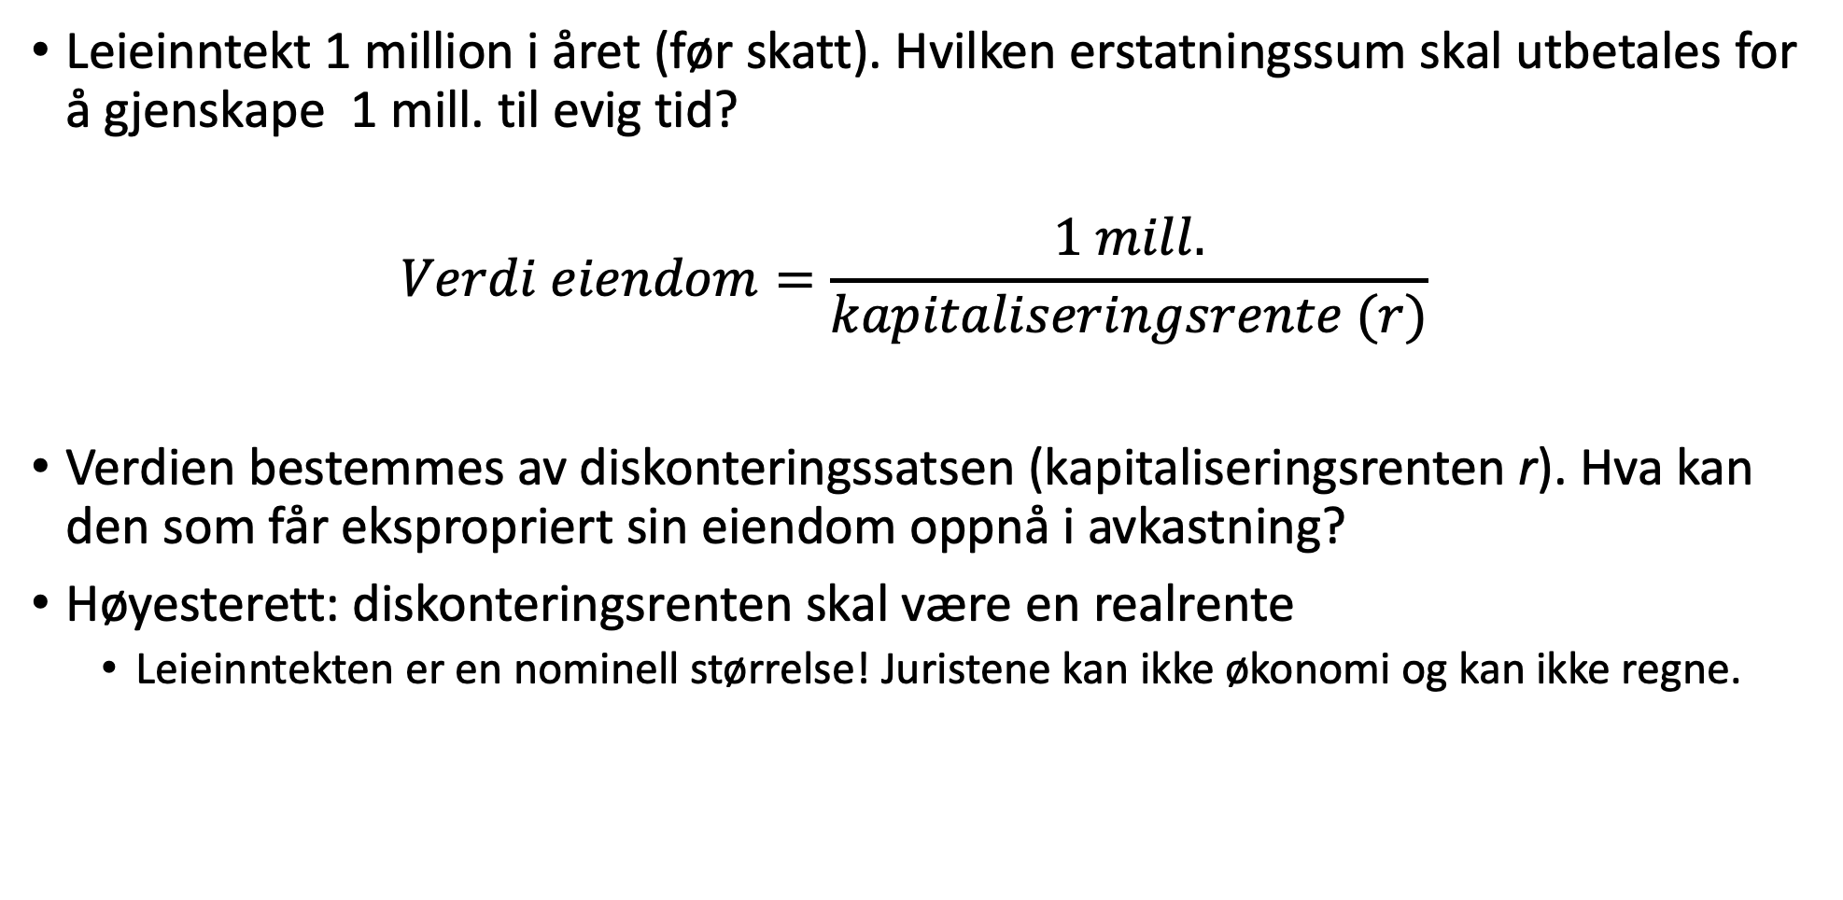
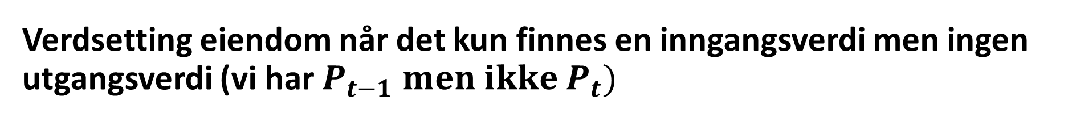
Verdsetting eiendom når det kun finnes en inngangsverdi men ingen utgangsverdi (vi har $P_{t−1} men ikke{ P}_{t})$
Leieinntekt 1 million i året (før skatt). Hvilken erstatningssum skal utbetales for å gjenskape 1 mill. til evig tid?
$$Verdi eiendom=\frac{1 mill.}{kapitaliseringsrente (r)}$$
Verdien bestemmes av diskonteringssatsen (kapitaliseringsrenten r). Hva kan den som får ekspropriert sin eiendom oppnå i avkastning?
Høyesterett: diskonteringsrenten skal være en realrente
Leieinntekten er en nominell størrelse! Juristene kan ikke økonomi og kan ikke regne.

Slide 47
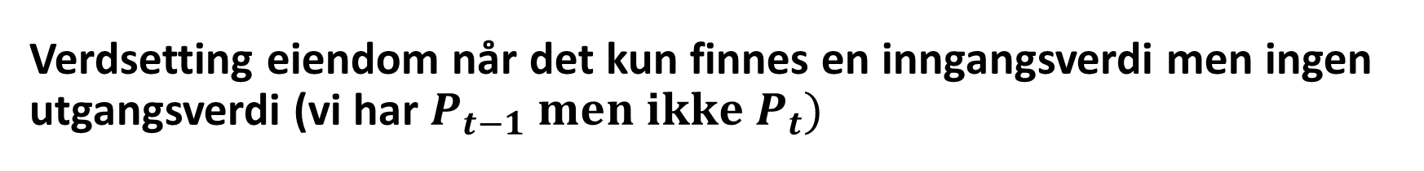
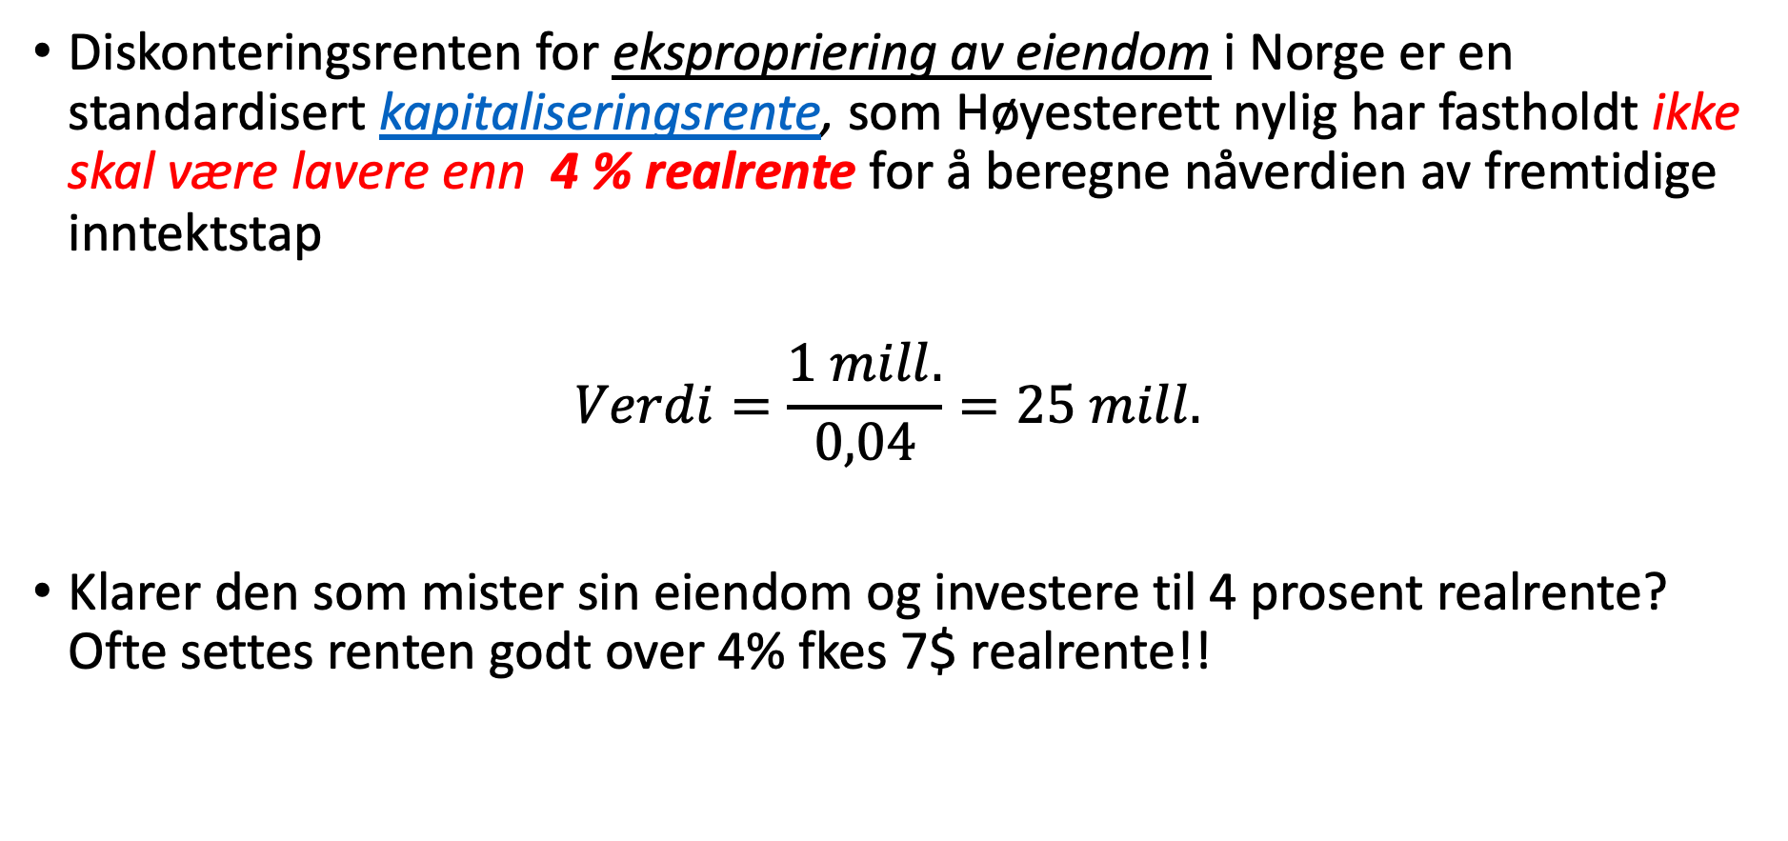
Verdsetting eiendom når det kun finnes en inngangsverdi men ingen utgangsverdi (vi har $P_{t−1} men ikke{ P}_{t})$
Diskonteringsrenten for ekspropriering av eiendom i Norge er en standardisert kapitaliseringsrente, som Høyesterett nylig har fastholdt ikke skal være lavere enn 4 % realrente for å beregne nåverdien av fremtidige inntektstap
$$Verdi=\frac{1 mill.}{0,04}=25 mill.$$
Klarer den som mister sin eiendom og investere til 4 prosent realrente? Ofte settes renten godt over 4% fkes 7$ realrente!!

Slide 48
Oljefondet (NIMB); hvor godt investerer NIMB
2024: Fondets avkastning målt i fondets valutakurv var 13,1 prosent, før fradrag for forvaltningskostnader.
Aksjeavkastningen; 18,2 prosent.
Rentebærende instrumenter; 1,3 prosent
Avkastning unotert eiendom: -0,6 prosent.
Avkastningen unotert infrastruktur for fornybar energi: -9,8 prosent.
Realavkastningen til NIMB har årlig ligget rett under fire prosent.
Den som blir ekspropriert skal minst slå oljefondet!

Slide 49
Hva med skatt
Primæreiendom: Erstatningen er skattefri hvis gevinst ved realisasjon av egen bolig er skattefri dersom eieren har eid boligen i mer enn ett år på ekspropriasjonstidspunktet, og har brukt hele boligen som egen bolig i minst ett av de to siste årene.
Næringseiendom: Erstatningssummen ved ekspropriasjon av næringseiendom er som hovedregel er skattepliktig, men kan utsettes (ikke fritas) gjennom reinvestering innen tre år.

Slide 50
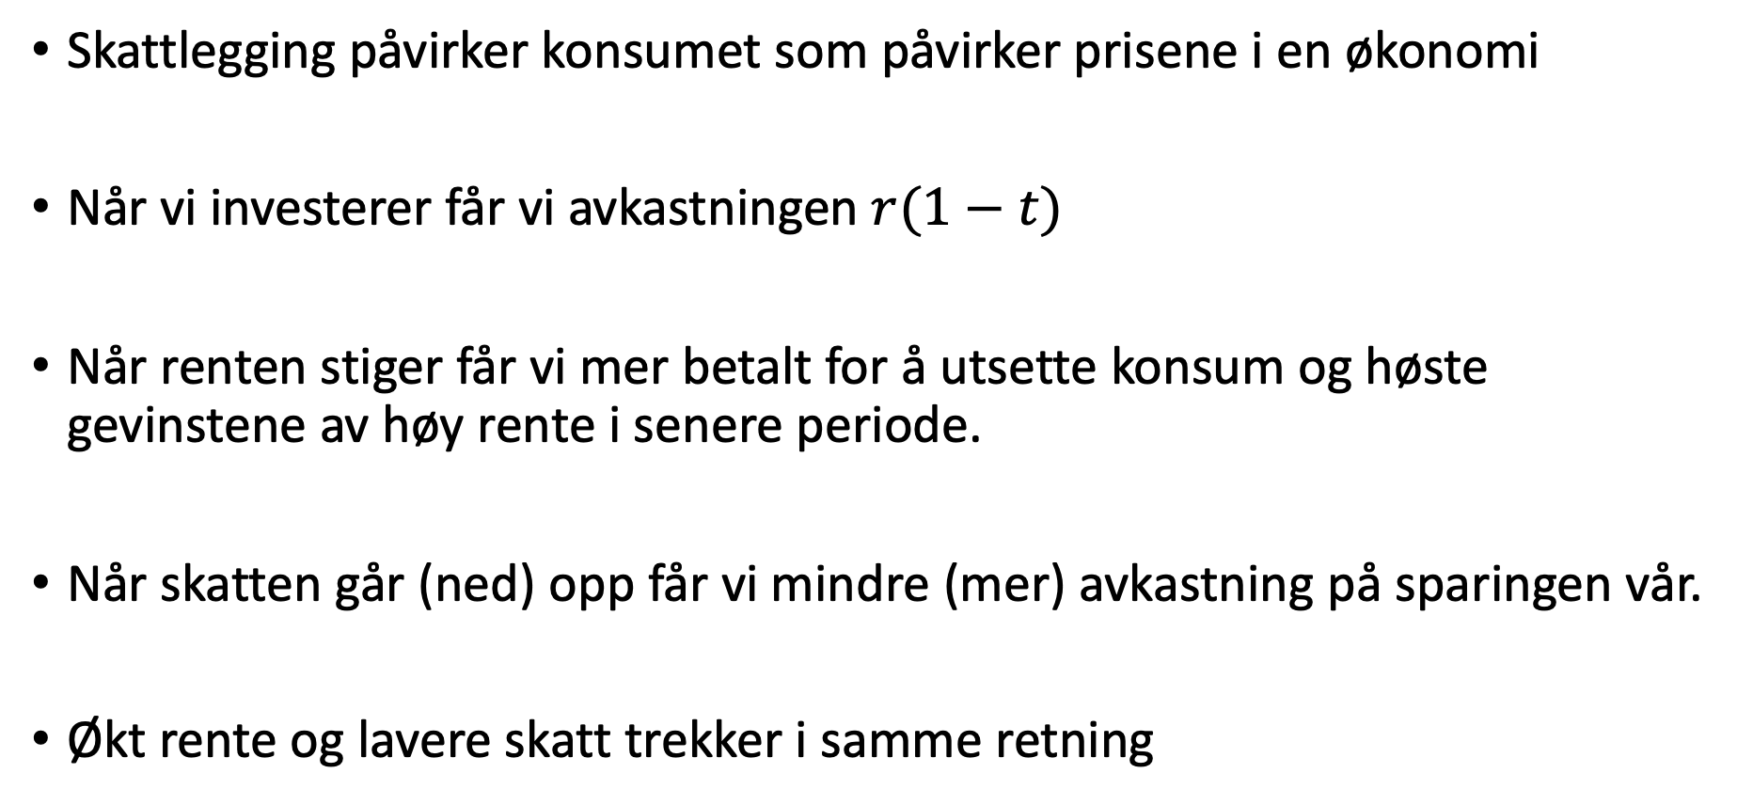
Skatt og makroøkonomi
Skattlegging påvirker konsumet som påvirker prisene i en økonomi
Når vi investerer får vi avkastningen $r(1−t)$
Når renten stiger får vi mer betalt for å utsette konsum og høste gevinstene av høy rente i senere periode.
Når skatten går (ned) opp får vi mindre (mer) avkastning på sparingen vår.
Økt rente og lavere skatt trekker i samme retning

Slide 51
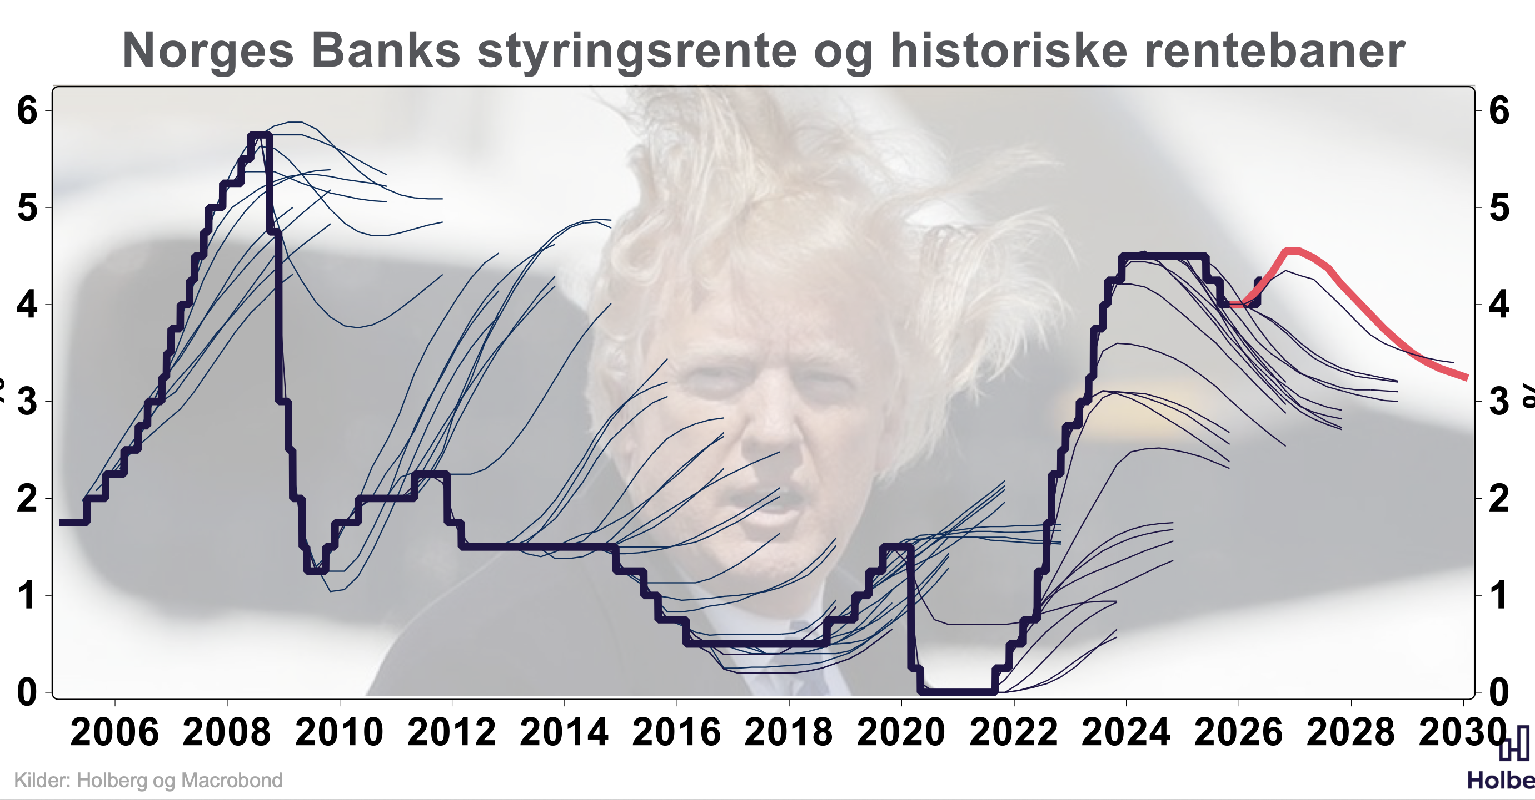

Slide 52
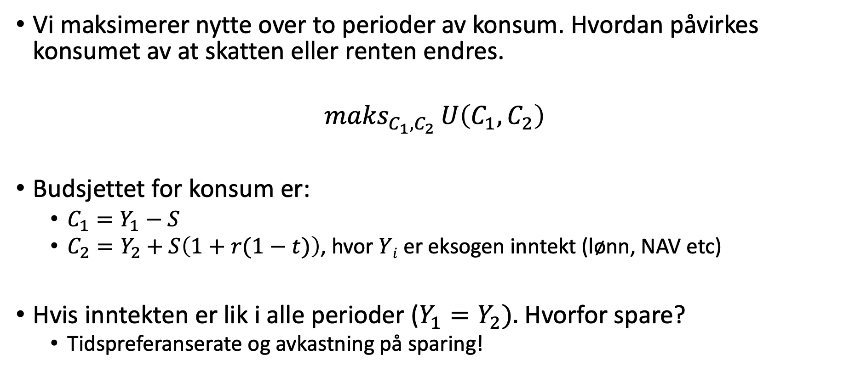
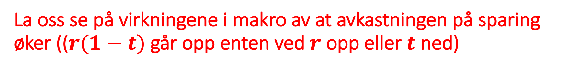
La oss se på virkningene i makro av at avkastningen på sparing øker (($r(1−t)$går opp enten ved $r$ opp eller $t$ ned)
Vi maksimerer nytte over to perioder av konsum. Hvordan påvirkes konsumet av at skatten eller renten endres.
$${maks}_{C_{1},C_{2} }U\left(C_{1},C_{2}\right)$$
Budsjettet for konsum er:
$C_{1}=Y_{1}−S$
$C_{2}=Y_{2}+S\left(1+r(1−t)\right)$, hvor $Yi$ er eksogen inntekt (lønn, NAV etc)
Hvis inntekten er lik i alle perioder ($Y_{1}=Y_{2}).$ Hvorfor spare?
Tidspreferanserate og avkastning på sparing!

Slide 53
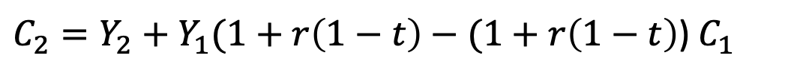






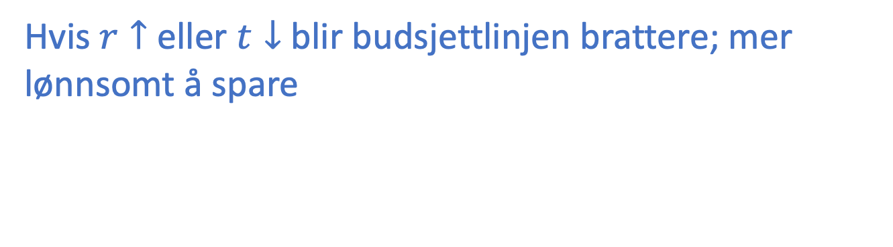
Budsjettbetingelser: Vi kan substiturer inn budsjettet i periode 1 inn i periode 2 budsj.
Periode 1; $C_{1}=Y_{1}−S$
Periode 2: $C_{2}=Y_{2}+S\left(1+r(1−t)\right)$; setter inn for $S=Y_{1}−C_{1}$
= $Y_{2}+{(Y}_{1}−C_{1})\left(1+r\left(1−t\right)\right)$
Hvis $r↑$ eller $t↓$ blir budsjettlinjen brattere; mer lønnsomt å spare
$$C_{2}$$
$C_{2}=Y_{2}+Y_{1}(1+r\left(1−t\right)−(1+r\left(1−t\right)$) $C_{1}$
$$C_{i}=Y_{1}, i=1,2$$
Stigningstallet på
budsjettlinjen
$$Y_{2}$$
$$C_{1}$$
$$Y_{1}$$

Slide 54



Anta et individ som er låntaker: $Y_{1}<C_{1}$ med tilpasning i pkt A
C₂
Renten stiger:
A → B angir substitusjonseffekten; C₁↓
B → C; Inntektseffekten. Siden (Y₁ - C₁) < 0 → C₁↓
For en låntaker går substitusjons- og inntektseffekten i samme retning. Når renten øker blir vi fattigere og reduserer konsumet.
$$U^{A}>U^{C}$$
Y₂
Slik vi har tegnet endres ikke konsumet i periode 2, men det kan tenkes at økt rente også reduserer konsumet i periode 2.
B
$$C_{2}^{∗}$$
A
C
$$U^{A}$$
$$U^{C}$$
Y₁
$$C_{1}^{∗∗}$$
$$C_{1}^{∗}$$
C₁

Slide 55
Virkningen av en renteendring kan utledes teoretisk
Inntektseffekten +/-
Slutskyligningen: $\frac{∂C_{1}}{∂r}=\left(Y_{1}−C_{1}\right)+{\left.\frac{∂C_{1}}{∂r}\right|}_{dU=0}$
Substitusjonseffekten (-)
Låntaker ($Y_{1}<C_{1}) → \frac{∂C_{1}}{∂r}<0$
Substitusjons- og inntektseffekt begge negative. Redusert etterspørsel i dag når renten går opp (skatten ned).
Långiver ($Y_{1}>C_{1}) → \frac{∂C_{1}}{∂r}?$ Inntektseffekten har motsatt fortegn av substitusjonseffekten
Usikkert hva totaleffekten er; kan gi økt eller mindre konsum

Slide 56
Renteendringer og boligpriser
Fra teorimodellen over følger det at makrobildet består av låntakere og långivere. Fra slide 4 i denne forelesningen ser vi at flertallet av norske husholdninger er låntakere.
Sammensetningen av låntakere og långivere har betydning for hva som skjer med
Farten i økonomien (konsumet)
Farten i boligmarkedet (prisene opp eller ned)

